Slide 1




12, 2916 – 5th Avenue
Calgary, Alberta, T2A 6K4, Canada
Tél : + 1 (403) 243-3285, Fax : + 1 (403) 243-6199
E-mail : cawst@cawst.org, Site web : www.cawst.org
CAWST (Centre for Affordable Water and Sanitation Technology - Centre pour les Technologies d'Eau et Assainissement à Faible Coût) est un organisme à but non lucratif proposant des services de formation et de conseil aux organisations qui travaillent directement avec les populations des pays en développement n'ayant pas accès à l'eau potable et à un assainissement de base.
L'une des stratégies fondamentales de CAWST est de diffuser ces connaissances concernant l'eau, afin d'en faire un savoir courant. Ceci peut être réalisé, en partie, par le développement et la distribution gratuite de matériels d'éducation dans le but d'augmenter la disponibilité de l'information pour ceux qui en ont le plus besoin.
Le contenu de ce document est libre et sous licence Creative Commons Attribution Works 3.0 Unported. Pour voir une copie de cette autorisation, veuillez visiter : http://creativecommons.org/licenses/by/3.0, ou écrivez à Creative Commons : 171 Second Street, Suite 300, San Francisco, California 94105, USA.
Vous êtes libre de :
        Partager - copier, distribuer et transmettre ce document.
        Modifier – adapter de document
Sous les conditions suivantes :
        Indication de la source. Vous devez indiquer que CAWST est l'auteur original de ce document. Veuillez aussi inclure notre site internet : www.cawst.org
CAWST publiera périodiquement des mises à jour de ce document. Pour cette raison, nous ne recommandons pas que vous proposiez ce document en téléchargement sur votre site web.
CAWST et ses administrateurs, employés, entrepreneurs et bénévoles n'assument aucune responsabilité et ne donnent aucune garantie en ce qui concerne les résultats qui peuvent être obtenus de l'utilisation des informations fournies.
Tenez-vous informé et obtenez du support :
            Dernières mises à jour de ce document :
            Autres ressources sur les formations et les ateliers
            Support pour l'utilisation de ce document dans votre travail
CAWST fournit un tutorat et
un accompagnement lors de la mise en œuvre de ses enseignements
et outils de formation.

Slide 2

Choix d’options de CTED

Slide 3

Attentes d’apprentissage
Identifier les critères utilisés pour choisir les moyens de CTED les plus appropriés.
Évaluer et sélectionner l’option de CTED la plus appropriée pour un scénario particulier.

Slide 4
Choix d’options de CTED
QUI DÉCIDE ?
La prise de décision et la sélection des options peut se faire à différents niveaux :
  Gouvernement
  Responsables de projet indépendants
  Foyers individuels.
Plusieurs façons de prendre des décisions
Souvent basé sur les ressources et les informations disponibles
Processus de décision peut être fait de manière informelle ou lors d’un processus formel tenu par les parties prenantes
Notes:
Le processus de décision et la sélection de la technologie peuvent se faire à différents niveaux tels que le gouvernement central, le responsable du projet ou encore au niveau des foyers individuels.
Il n’y a pas une seule façon correcte de prendre les décisions et les elles sont souvent prises de façon pragmatique et basées sur les informations et ressources disponibles. La prise de décision par les individus peut être informelle ou subconsciente ou encore lors d’un processus formel par les parties prenantes.

Slide 5
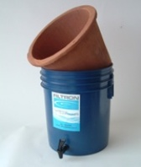
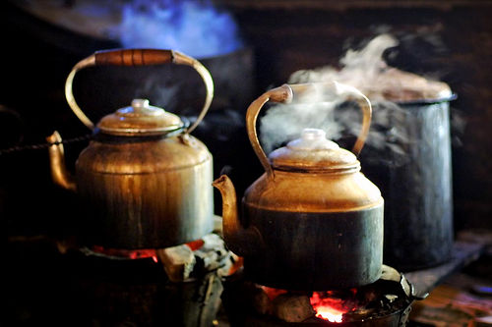

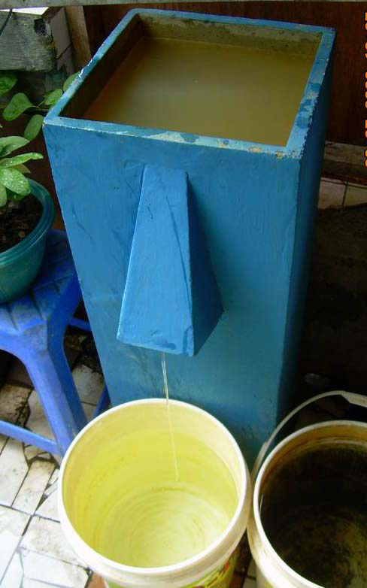

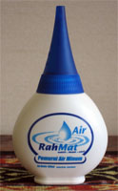
Quelle est la meilleure option ?
Notes:
Demander aux participants d’identifier quelle est la meilleure technologie selon eux

Slide 6
Il n’y a pas de meilleure option
Le traitement de l’eau à domicile est un processus – pas une seule technologie
Pas de réponse facile ou de solution standard
Différents facteurs à considérer :
  Efficacité du traitement dépend de la qualité de la source d’eau et des contaminants locaux
  Pertinence
  Accessibilité
  Acceptabilité
Notes:
Plusieurs personnes désirent qu’on leur dise simplement quelle est la meilleure technologie pour le TED. Malheureusement, il n’existe pas de formule magique qui peut répondre à cette question puisque plusieurs facteurs doivent être pris en considération.
Premièrement, il est important de se souvenir que le TED est un processus et non pas une seule technologie. Il n’est pas facile de déterminer quelle est la combinaison de technologies qui sera la plus appropriée. Plusieurs mesures ont le potentiel de réduire sérieusement la diarrhée ; chacune ont leurs avantages et leurs limites dépendamment des circonstances locales. Des technologies différentes sont plus appropriées pour des situations différentes.
Le "meilleur procédé" devra dépendre d'un certain nombre de facteurs, notamment de l'efficacité du traitement pour chaque technologie en fonction de la qualité de la source d'eau et des contaminants locaux, de la pertinence, de l'accessibilité et de l'acceptation par des familles pauvres pour garantir une utilisation durable.

Slide 7
Critères influençant la sélection
Efficacité : quelle est la performance de la technologie ?
Pertinence : comment la technologie est-elle adaptée à la vie quotidienne des personnes ?
Acceptabilité : qu’est-ce que les gens vont penser de cette technologie ?
Coût : quels sont les coûts pour le foyer ?
Mise en œuvre : quels sont les besoins pour intégrer cette technologie dans les foyers ?

Slide 8
Prise de décision
Des outils sont disponibles dans l’Annexe 3 pour vous aider à identifier le processus CTED plus approprié pour la situation locale
  Grille d’évaluation
  Points d’importance par rapport à la grille d’évaluation
  Positionnement
Activités de participation pour encourager l’implications des différentes parties prenantes
Notes:
Cependant, des outils de prise de décision sont disponibles pour vous aider à déterminer quel est le meilleur processus TED à utiliser pour le contexte local. Plusieurs outils pour la prise de décision sont disponibles dans l’Annexe 3 afin de comparer les différentes options avec les critères déterminés importants par les parties prenantes.
Les outils sont des activités de participation qui encouragent l’implication des différentes parties prenantes dans un processus de groupe. Les participants peuvent contribuer de manière active à la prise de décision au lieu de simplement recevoir de manière passive des informations d’experts extérieurs- qui peuvent ne pas comprendre les problèmes locaux.
Les activités de participation sont préparées pour augmenter l’estime de soi et le sens des responsabilités pour permettre une prise de décision par les individus. L’expérience démontre que lorsque tous et chacun participent au processus de prise de décision, les personnes se sentent plus responsables par rapport au problème présenté et développent des solutions plus appropriées à la situation. La participation au processus de prise de décision peut habiliter les communautés d’implémenter leurs propres améliorations CTED.

Slide 9
Évaluation des technologies
Technologie/ Critère | Filtration avec tissus | Filtre biosable | Filtre à pot en céramique | Filtre à bougie en céramique
Efficacité
Applicabilité
Acceptabilité
Coût
Mise en œuvre
Notes:
Demander aux groupes de se réunir de façon à obtenir un total de trois groupes (si plus de 20 participants, faire six groupes). Donner un ensemble d’options de TED pour chaque groupe (toutes les options de sédimentation pour un groupe, toutes les options de filtration pour un autre groupe…) et demander aux participants d’évaluer chacune des options en se référant aux critères discutés.
Cette grille d’évaluation est un exemple pour savoir comment comparer l’efficacité de différents types de technologies de filtration. Les participants doivent créer leur propre grille avec les critères qu’ils ont identifiés comme importants.

Slide 10
Révision
Quelle est la meilleure option pour traiter l’eau à domicile ?
Ça dépend !
Notes:
Il n'y a pas de "meilleure" technologie de CTED. Il y a beaucoup de moyens de CTED et ils ont tous des avantages et des inconvénients.
Une technologie devrait toujours être évaluée en fonction de l’environnement de sa mise en œuvre. Il y a plusieurs critères à prendre en considération pour s'adapter au contexte local, notamment l'efficacité du traitement de l'eau, la pertinence, l'acceptabilité, l'accessibilité économique et les exigences de mise en œuvre.
Il n'y a pas une seule bonne façon de prendre des décisions sur le choix d'un moyen de CTED. Il existe des outils systématiques pour évaluer les technologies, mais les décisions sont souvent prises de façon pragmatique en fonction des informations et des ressources disponibles.
Le gouvernement doit s’assurer que les différents produits de CTED sont disponibles sur le marché. Plutôt que de promouvoir une seule option, le gouvernement devrait chercher à développer un marché pour une gamme de produits à plusieurs prix. Cela pourrait permettre aux foyers et responsables de prendre leurs propres décisions et de choisir l’options la plus adaptée à leur besoin.
Passer en revue les attentes d'apprentissage. Demandez aux participants si leurs attentes ont été atteintes. Si non, donnez des options pour que les participantes puissent trouver les informations qu’ils cherchaient ou bien identifiez les prochains pas.

Slide 11
Révision
Énumérez 5 critères que vous pouvez utiliser pour évaluer les différentes options de CTED.
Efficacité
Pertinence
Acceptabilité
Coût
Mise en œuvre
Notes:
Il n'y a pas de "meilleure" technologie de CTED. Il y a beaucoup de moyens de CTED et ils ont tous des avantages et des inconvénients.
Une technologie devrait toujours être évaluée en fonction de l’environnement de sa mise en œuvre. Il y a plusieurs critères à prendre en considération pour s'adapter au contexte local, notamment l'efficacité du traitement de l'eau, la pertinence, l'acceptabilité, l'accessibilité économique et les exigences de mise en œuvre.
Il n'y a pas une seule bonne façon de prendre des décisions sur la sélection de CTED. Il existe des outils systématiques pour évaluer les technologies, mais les décisions sont souvent prises de façon pragmatique en fonction des informations et des ressources disponibles.
Le gouvernement doit s’assurer que les différents produits de CTED sont disponibles sur le marché. Plutôt que de promouvoir une seule option, le gouvernement devrait chercher à développer un marché pour une gamme de produits à plusieurs prix. Cela pourrait permettre aux foyers et responsables de prendre leurs propres décisions et de choisir l’options la plus adaptée à leur besoin.
Passer en revue les attentes d'apprentissage. Demandez aux participants si leurs attentes ont été atteintes. Si non, donnez des options pour que les participantes puissent trouver les informations qu’ils cherchaient ou bien identifiez les prochains pas.

